Slide 1
Antivirus PC-CILLIN
Ander Arambalza, Antonio Saiz, Borja Martínez
Capítulo: Protección del software
Palabras clave: Malware
Comparativa de los distintos antivirus contra software maliciosos.
1

Slide 2

La empresa: Ludoteca
- Un aula en el que los usuarios usan los PCs para navegar, buscar información o para asistir a cursos programados por la ludoteca.
- No se almacenan datos. Cada usuario es responsable de salvaguardar su información (la nube, dispositivos extraíbles...)
- Estos dispositivos son una clara amenaza para los equipos, por lo que será primordial controlarlos.
- No necesitamos que nuestro antivirus disponga de sistemas de backup, ya que la ludoteca ya tiene instalado un servidor de respaldo con un sistema de backups.

Slide 3
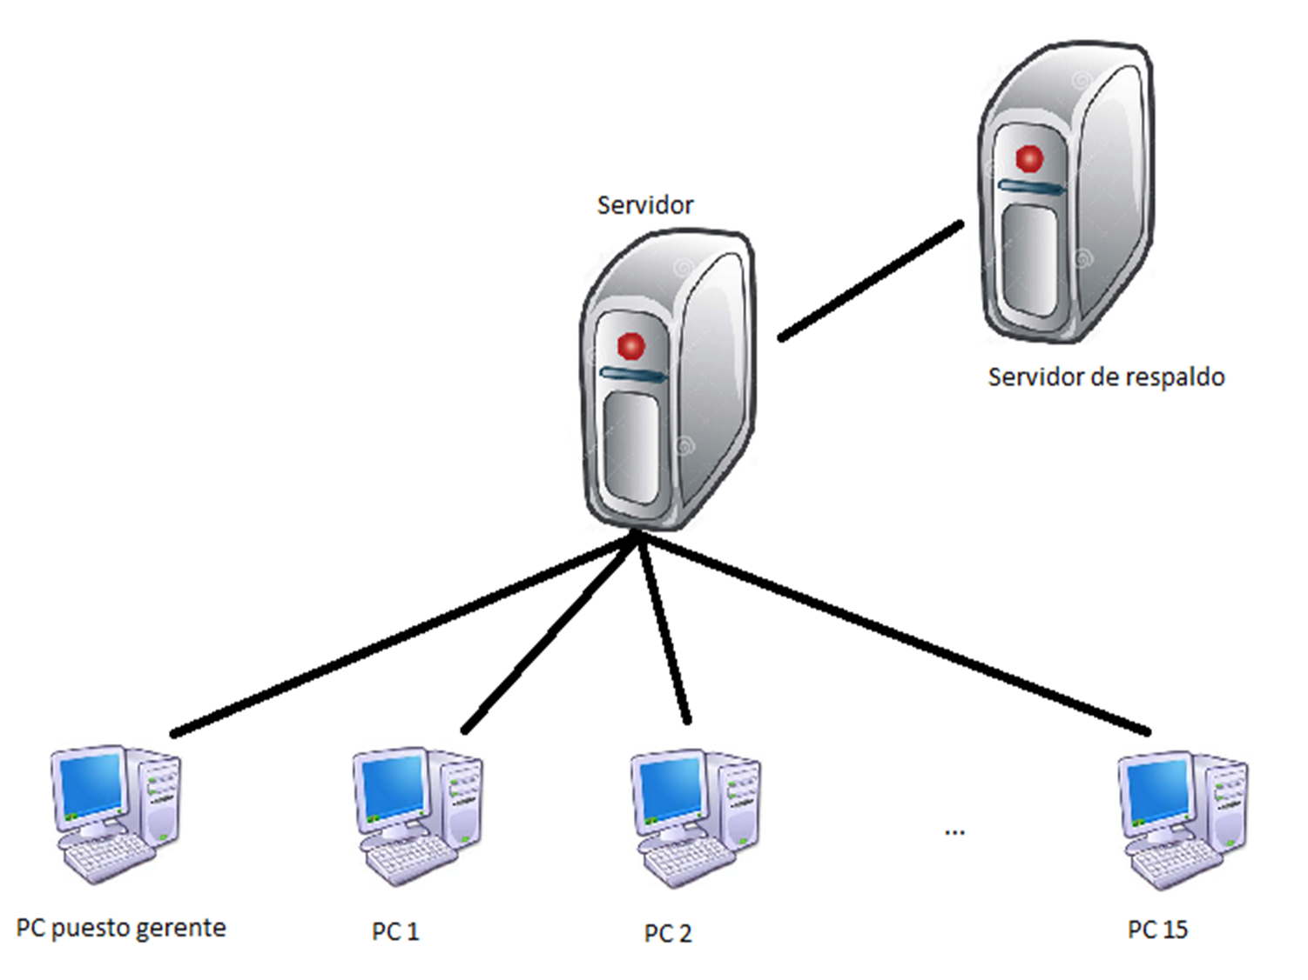
S.I. de la Ludoteca

Slide 4

Software Antimalware.
PC-Cillin ahora se llama Trend Micro.
Trend Micro ofrece diferentes propuestas para cubrir todas las necesidades:
-. Trend Micro Titanium Security: enfocada al uso domestico, dentro de esta solución encontramos tres posibilidades de diferentes características y precios.
-. Trend Micro Worry Free Business Security: esta propuesta va dirigida a las PYMES. En este caso también se ofrecen tres propuestas, la principal diferencia entre ellas radica en los sistemas sobre los que trabajan y en la ubicación del servidor de gestión.
-. Trend Micro Enterprise Security: esta es la solución para las grandes empresas. La seguridad Web y de red, la nube y los centros de datos son sus principales bazas.

Slide 5

Software Antimalware.
Solución elegida Trend Micro Worry Free Business Security Standard:
Nosotros nos centraremos en la versión para pequeñas y medianas empresas en su versión Standard.
Protección frente a: | Puntos de protección.
Virus | Equipos PC
Spyware | Portátiles
Hackers | Servidores Windows
Ciberdelincuentes | TPVs
Ataques de día cero | Tablets
Sitios Web maliciosos | Unidades extraíbles
Spam

Slide 6
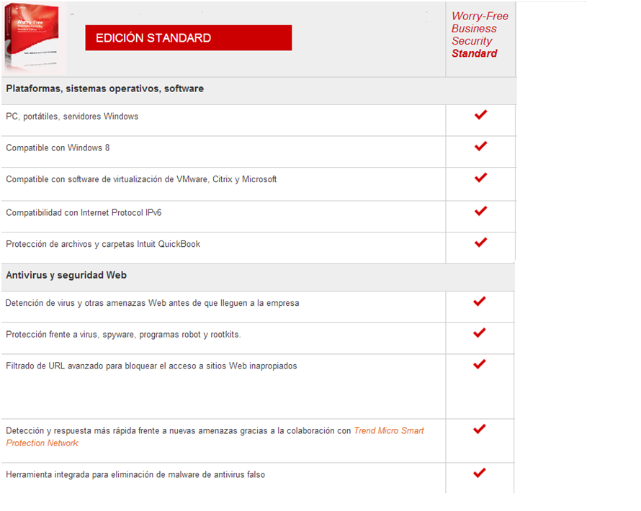
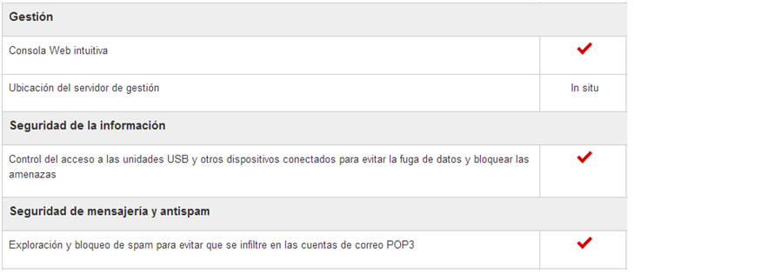
Software Antimalware.

Slide 7

Software Antimalware.
- Podemos encontrar infinidad de posibilidades entre los productos Panda. Nosotros hemos elegido la solución media ofrecida para pymes, “Security for business”.
Características:
- Protección optimizada para todos los Endpoints de una empresa.
- Bloqueo preventivo.
- Sencilla gestión centralizada desde un solo punto mediante.
- AdminSecure.
- Bajo consumo de recursos.
- Información en tiempo real.
- Actualización automática.
- Inteligencia Colectiva
- Auditoría bajo demanda

Slide 8
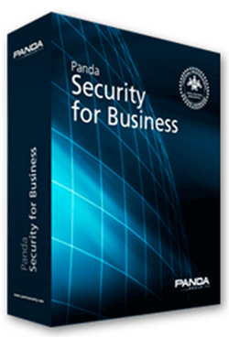
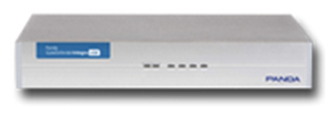
Software Antimalware.
Panda GateDefender Integra eSeries:
- Protección completa en la pasarela de conexión a Internet.
- Conectividad flexible para los usuarios.
- Gestión centralizada desde la nube.
- Incremento de la productibilidad de los usuarios y optimización del ancho de banda.

Slide 9

Software Antimalware.
- Este antivirus ofrece a su vez, distintas opciones para empresa, sus diferentes tipos y características pueden observarse en la siguiente tabla, ofrecida por la propia empresa.

Slide 10
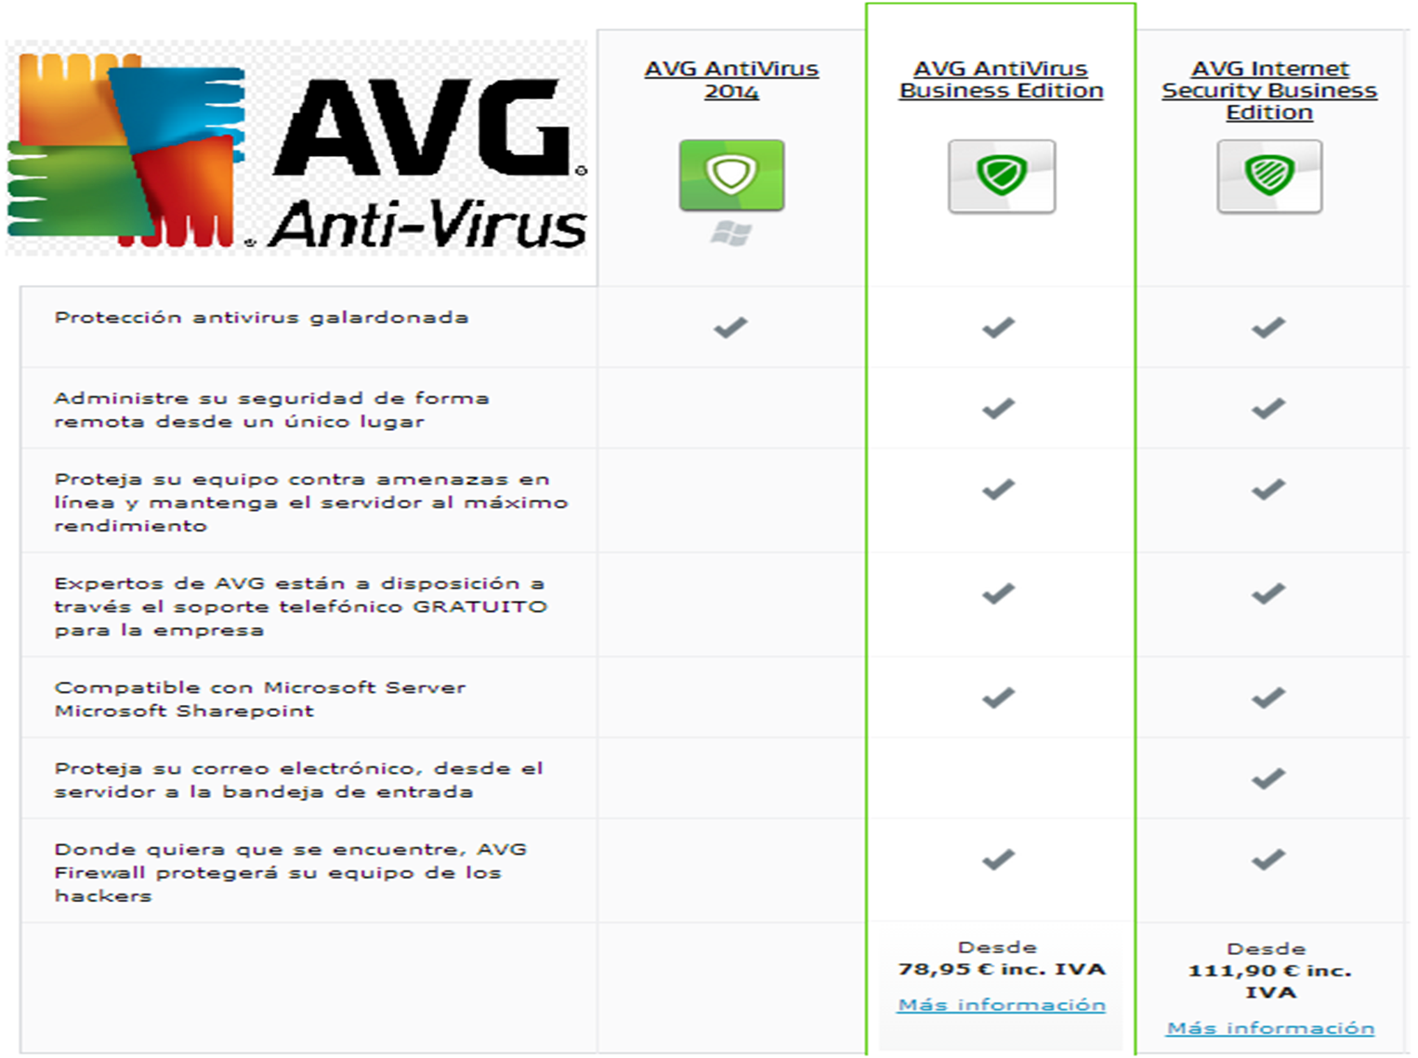

Slide 11
Comparativa
Primer corte
- Tomaremos como referencia el “Real-World Protection Test” que realiza el laboratorio independiente de detección de malware AV-Comparatives.
- En la siguiente gráfica observamos que Kaspersky, Panda y Trend Micro obtienen un perfecto 100%, diferentes lecturas acerca de otros programas, hasta llegar a las tres últimas posiciones, que ocupan AVG, AhnLab y Kingsoft.

Slide 12
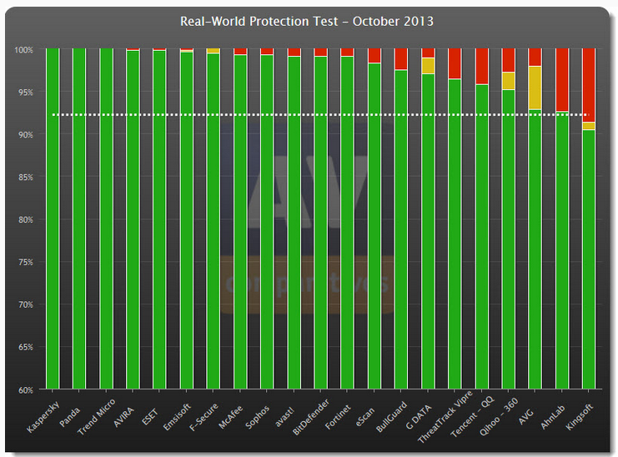
Comparativa
Bloqueado: El PC esta protegido.
Depende del usuario: Quien decide que bloquear o no cuando se detecta una amenaza.
Compromiso: El PC resulta infectado.

Slide 13
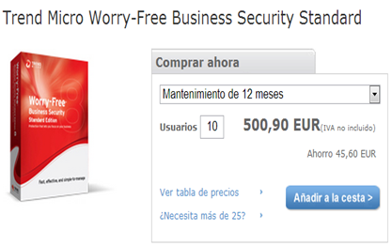
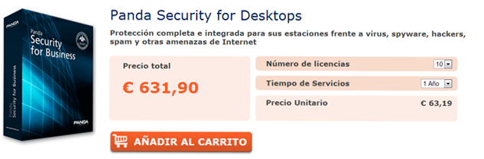
Comparativa
Segundo corte (Panda vs. Trend Micro)
Vamos a analizar dos puntos: precio y características.
Precio
Vamos a establecer una compra de 10 licencias en un lapso de tiempo de 1 año.
- Para Panda, podemos observar en la siguiente figura que el coste asciende a 631.90€.
- Para Trend Micro, el coste es de 500.90€ como se aprecia a continuación.

Slide 14
Comparativa
Características
La primera característica diferente a analizar es la protección Web y de redes:
- Trend Micro: Este requerimiento está incluido en las características de la edición de software seleccionada.
- Panda: Esta característica se obtiene mediante la ampliación del producto con el “Panda GateDefender Integra eSeries”, lo que supone un coste adicional.
La segunda característica es relativa al análisis de dispositivos.
En Trend Micro el control de USB y otros dispositivos, para evitar amenazas y perdidas de información, es una característica explícita.

Slide 15
Conclusiones
Una vez vistos los puntos arriba citados llegamos a la conclusión de que la mejor solución para la empresa es el software ofertado por Trend Micro.
- En el primer corte: Observamos que la eficacia de Trend Micro y Panda estaba por encima de la de AVG, por la que este último fue descartado.
- En el segundo corte: Observamos que el precio de Panda es notablemente superior al de Trend Micro, pero además, Trend Micro ofrece “de serie” un par de características que son primordiales para el tipo de empresa al que estará dirigido el software antimalware.

